Slide 1
5.13 Ihmisiä havainnoidaan omien skeemojen kautta
Skeema 5
Ydinsisältö

Slide 2
Ensivaikutelma
Toisesta ihmisestä rakentuu heti ensimmäisessä kohtaamisessa alustava skeema.
Tämä skeema ohjaa jatkossa tiedon keruuta havaintokehän periaatteiden mukaan.
Stigma = kielteisen ominaisuuden ympärille kerätään lisää kielteisiä ominaisuuksia.
Sädekehävaikutus = positiivinen piirre saa olettamaan myös muut piirteet positiiviksi.

Slide 3
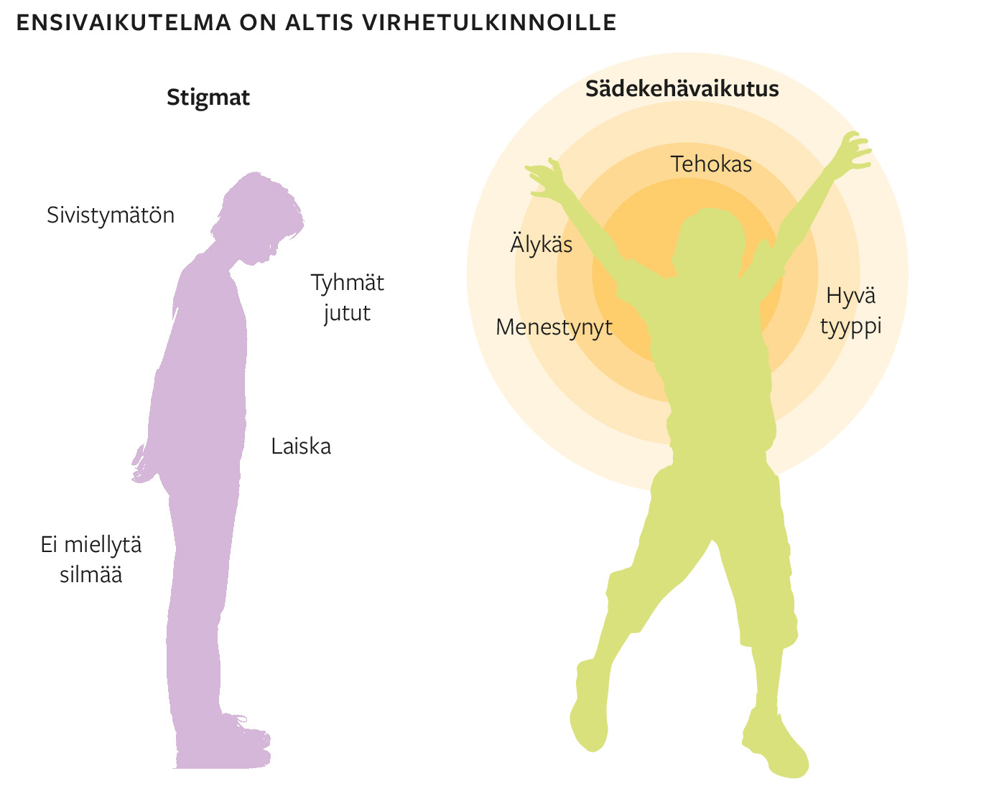

Slide 4
Attribuutiot
Attribuutio on tulkinta ihmisen käyttäytymisen syistä.
Attribuutiot voivat olla sisäisiä (ihmisestä itsestään johtuvia) tai ulkoisia (ympäristöstä/tilanteesta johtuvia).
Attribuutiot jaotellaan myös tilapäisiksi (esim. huono päivä) tai pysyviksi (vaikea luonne).

Slide 5
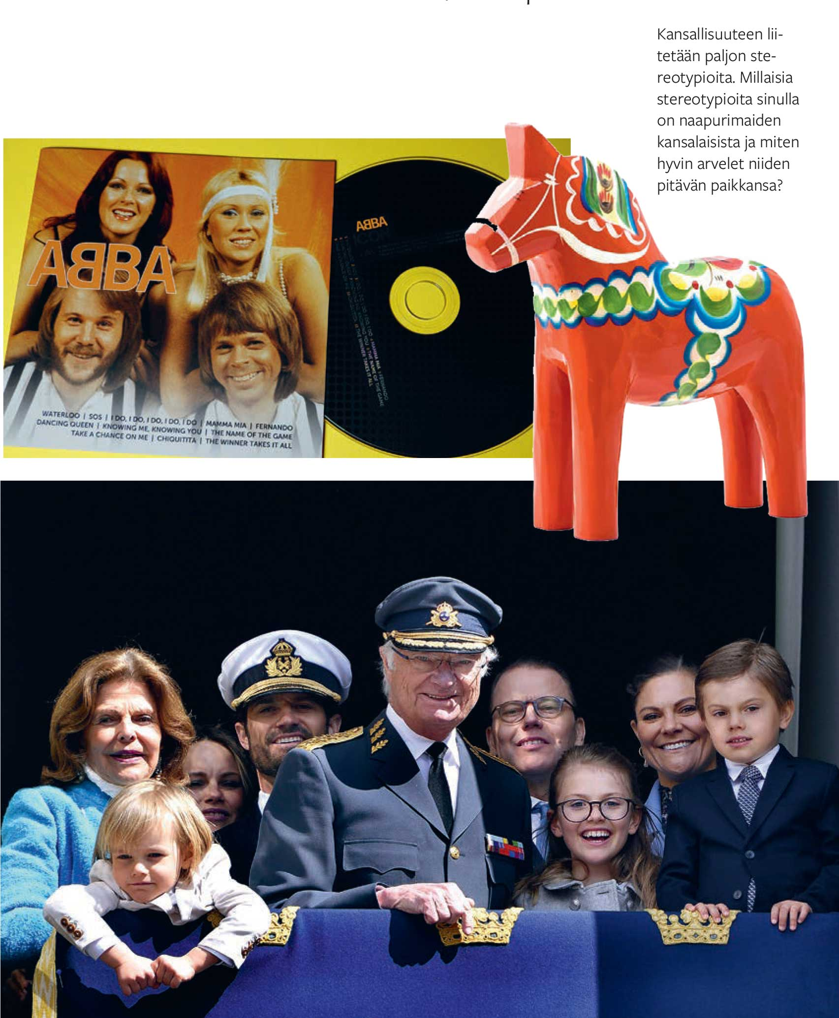
Stereotypiat
Stereotypia on melko pysyvä yleistys, jossa jokin ihmisryhmä nähdään samanlaisena erillisten yksilöiden sijaan.
Esimerkiksi kaikki pikkutytöt pitävät pinkistä.
Stereotypioista tulee herkästi itseään toteuttavia.
Stereotypiat ovat eräänlaisia skeemoja, jotka perustuvat omille kokemuksille tai toisten kertomuksille.
Vaikka stereotypiat mielletään useimmiten kielteisiksi, voi niistä myös olla apua asioiden luokittelussa ja päättelyn helpottamisessa.

Slide 6
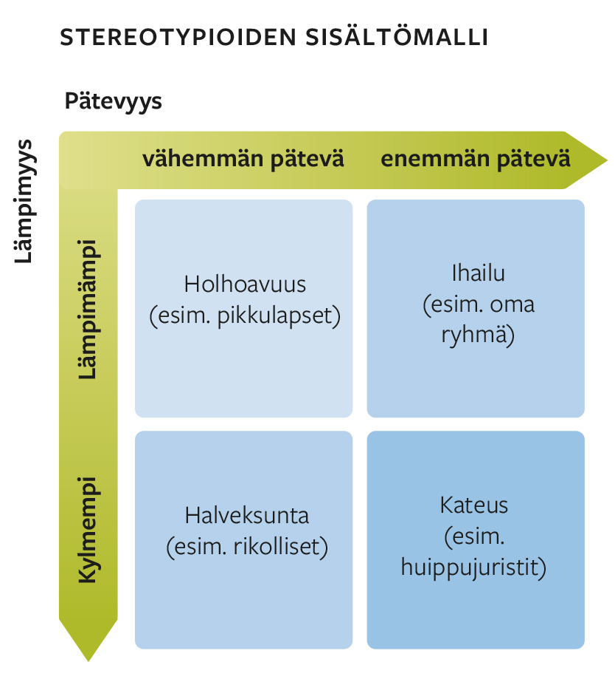
Stereotypioiden sisältömalli

Slide 7
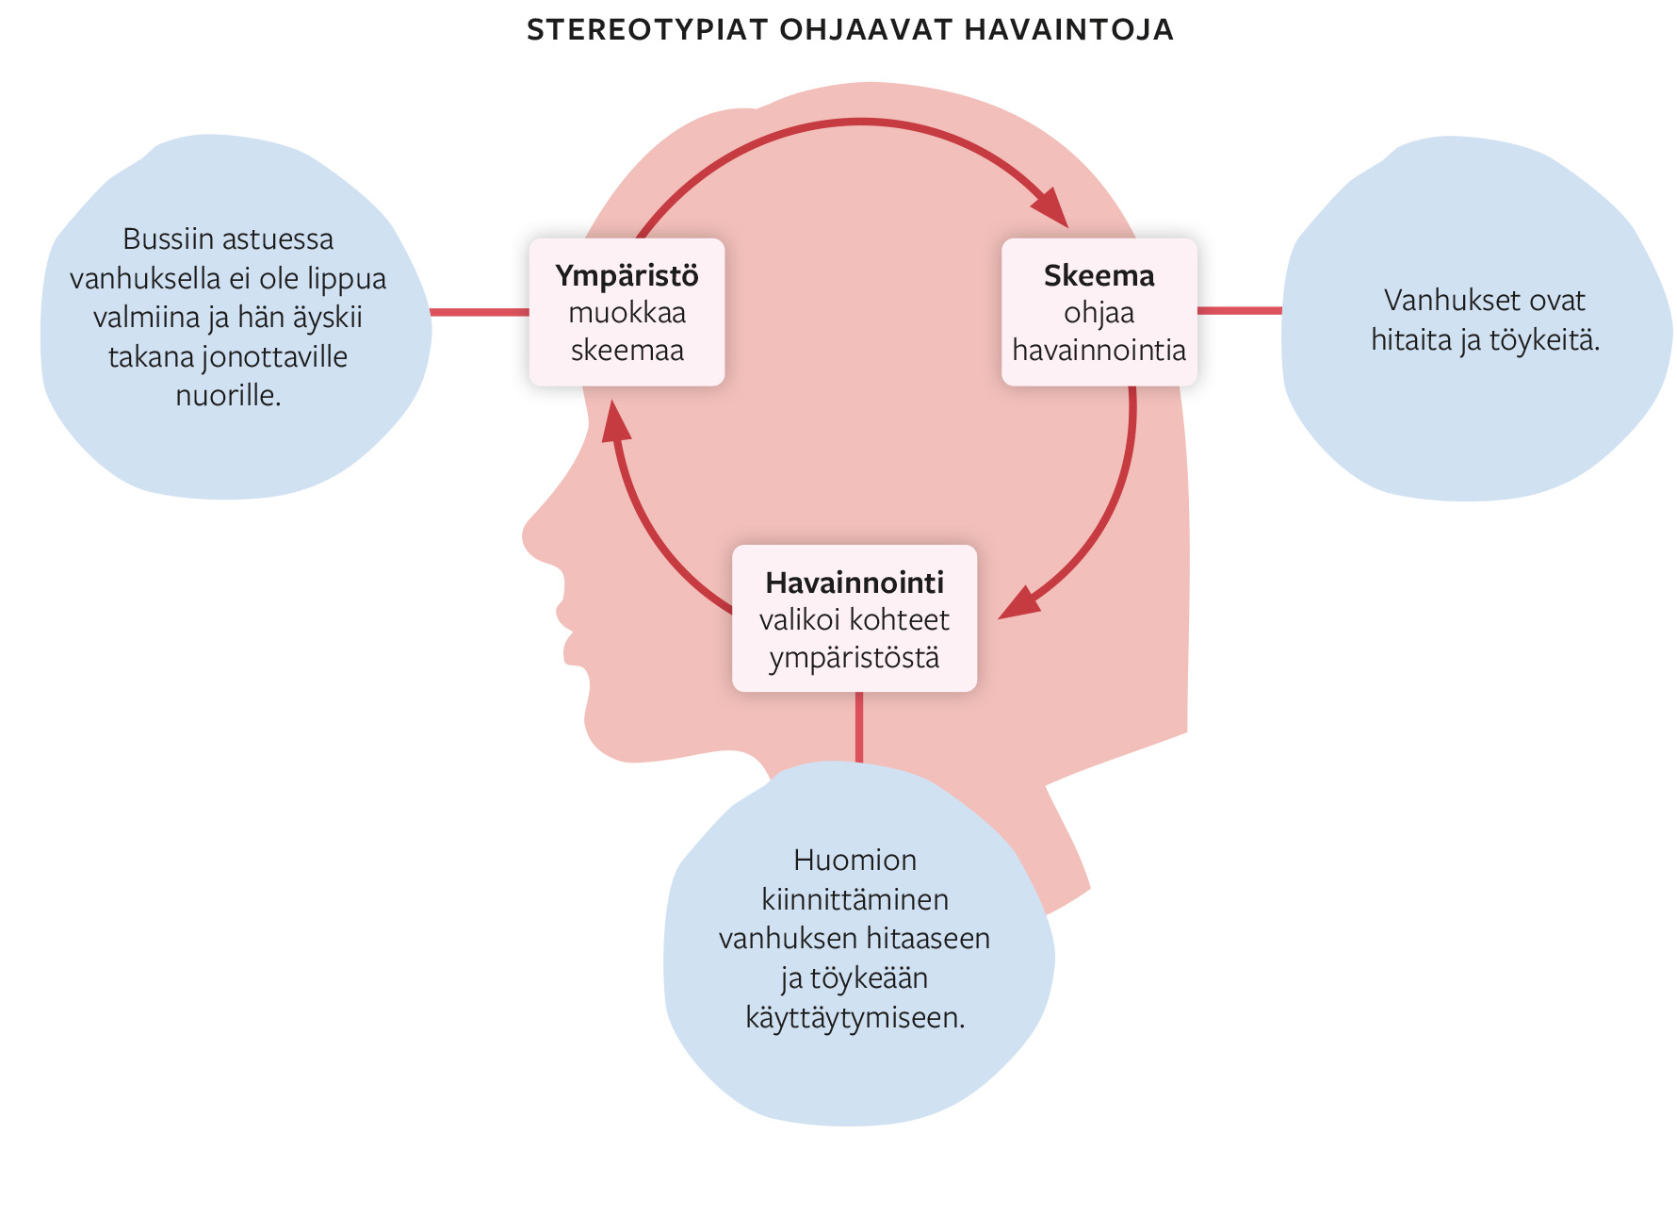
Stereotypiat ohjaavat havaintoja

